Slide 1


SHOPEE
Shopee电商平台实训课程
任务十二
Shopee平台折扣活动设置流程

Slide 2
教学目标
知识目标
素养目标
Knowledge goals
Literacy goals
1.提升学生的成本意识，在设置折扣活动的过程中注意把控折扣的力度。
1.熟悉折扣活动设置的流程。
技能目标
skill goals
1.能够完成折扣活动的设置。
2.能够根据产品实际情况设置合理的折扣。

Slide 3


任务导入
本次任务预计时间
20min
为了提升shopee服装店热度，提高销量，经营者决定设置商品折扣活动，并将这个任务交给了这在负责该shopee服装店运营的A职业学院学生小吴。
小吴应该如何设置本次折扣活动？

Slide 4
任务描述
本次任务预计时间
20min
折扣活动是指在商店给折扣活动商品打上折扣标签，商家可以通过设置活动折扣来增加产品的曝光和展示，从而促进产品的交易和转化。
小吴需要为商品设置合理的折扣价，来增加产品的销量。

Slide 5
任务属性
·本任务可以培养跨境电商运营专业岗位的站内活动策划的能力。
·本任务可以培养跨境推广助理岗位的辅助开展促销推广的能力。
·本任务可以培养海外推广专员岗位的开展促销推广的能力。
1
岗位属性
Job attributes
·本任务适用于《跨境电子商务（730702）》专业—《跨境商品推广》课程。
·本任务适用于《跨境电子商务（530702）》专业—《跨境电子商务运营》课程。
·本任务适用于《跨境电子商务（530702）》专业—《国际市场推广》课程。
·本任务适用于《跨境电子商务（330702）》专业—《海外推广》课程。
2
课程属性
Course attributes
TikTok
赛项属性
·本任务有助于《全国职业院校技能大赛-GZ104跨境电子商务赛项》
模块二：跨境电子商务数据化运营与推广－任务 4：跨境电子商务数据化运营推广。
3
Event attributes
任务属性
职业考试
·本任务有助于《电子商务师五级》职业考试的学习。
4
Vocational Examination
Task
Properties
实训任务
·本任务属于实训任务，学习结束后将进行实操训练。
5
Simulation Tasks

Slide 6
SHOPEE
任务实施
01
产品
折扣活动
Discount
Promotions

Slide 7


01
产品折扣活动
Discount Promotions

Slide 8
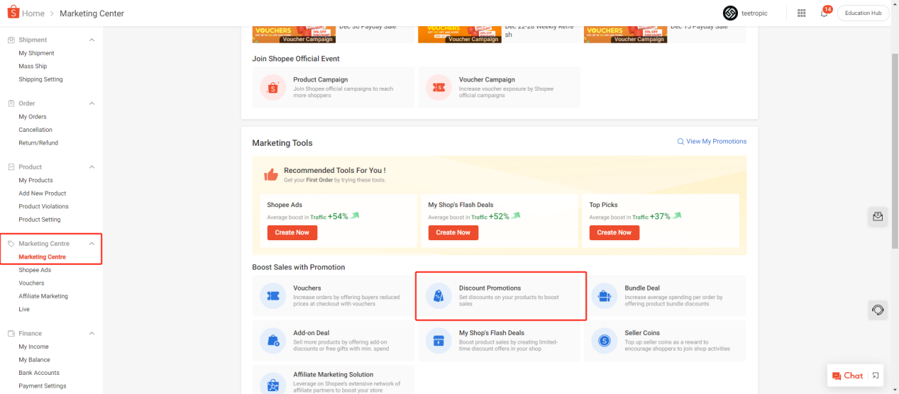
步骤一 产品折扣活动
1【折扣促销（Discount Promotions）】
在【卖家中心（Seller Center）】-【营销中心（Marketing Centre）】-【折扣促销（Discount Promotions）】页面，点击【折扣促销（Discount Promotions）】，创建产品折扣活动。

Slide 9
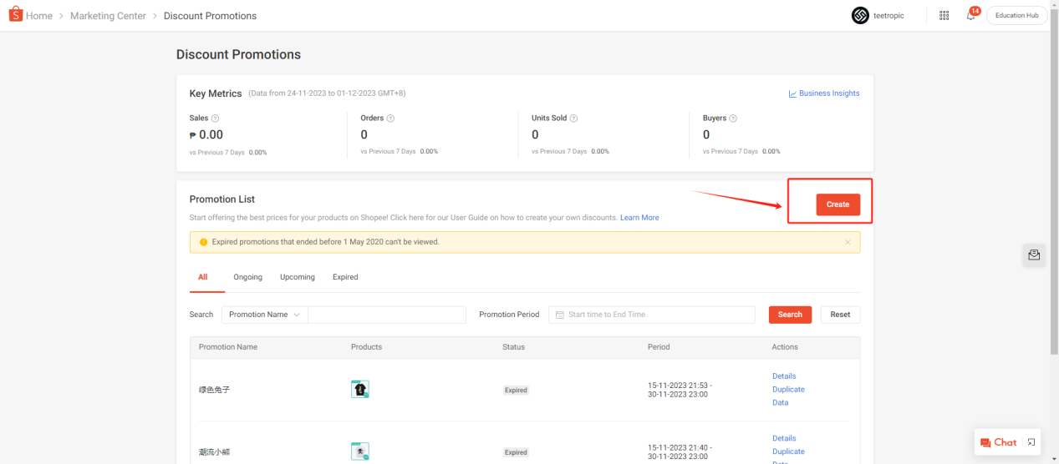
步骤一 产品折扣活动
2【创建（Create）】
点击【折扣促销（Discount Promotions）】后，进入下图界面，点击【创建（Create）】，创建新的折扣活动。

Slide 10
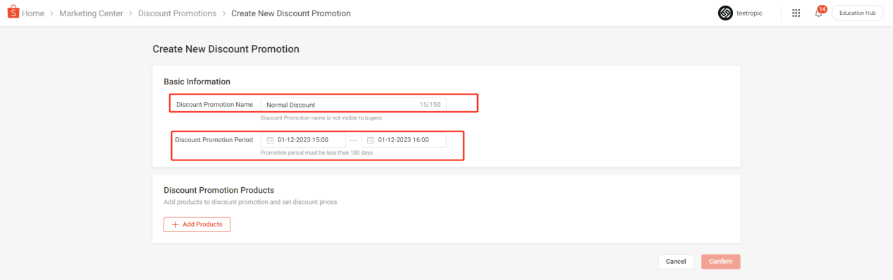
步骤一 产品折扣活动
3【折扣促销名称（Discount Promotion Name）】
填写标题【折扣促销名称（Discount Promotion Name）】、折扣促销期【（Discount Promotion Period）】。
【小提示】
新卖家需要特别注意的是：设置折扣活动时结束时间至少比开始时间晚1小时，折扣活动的周期设置必须在180天之内。

Slide 11
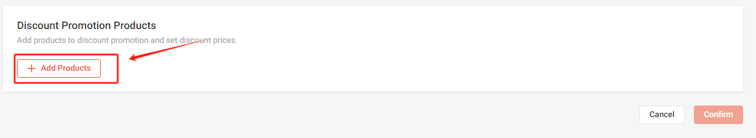
步骤一 产品折扣活动
4【添加商品（Add Products）】
添加折扣商品时，点击【添加商品（Add Products）】系统会跳出如下图界面，卖家可以勾选适用折扣活动产品，点击新增商品，为商品设置折扣。添加商品支持选择店内已有商品，最多可添加 1,000 件商品。
【小提示】
利用搜索功能搜寻特定商品。

Slide 12
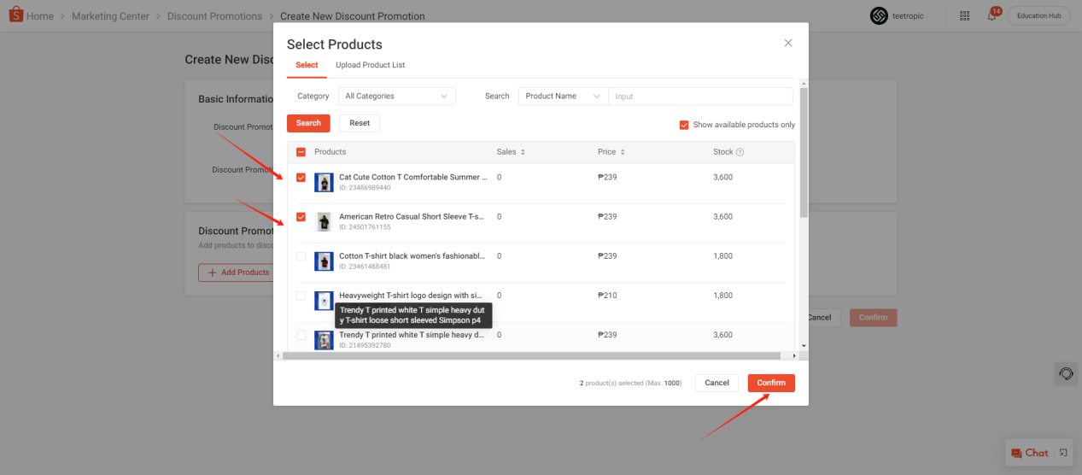
步骤一 产品折扣活动
5【确定（Confirm）】
选择想要设置折扣的商品，点击【（确定Confirm）】。

Slide 13
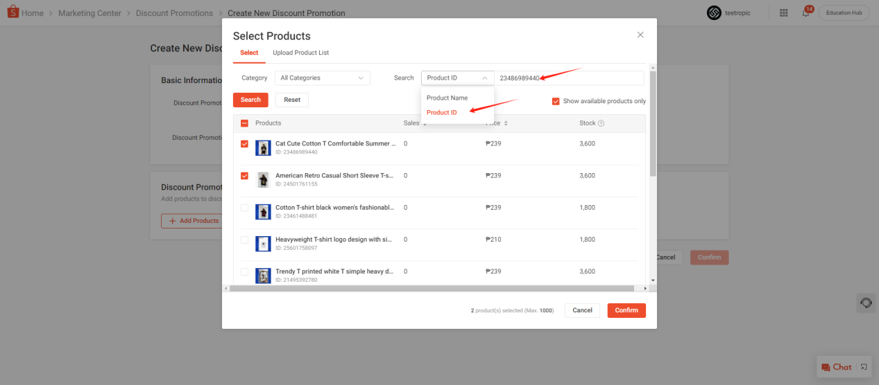
步骤一 产品折扣活动
6【产品标题（Product Name】
商家在搜索栏中输入产品标题【产品标题（Product Name）】或对应的货号【产品编码（Product ID）】精确查找指定产品。

Slide 14
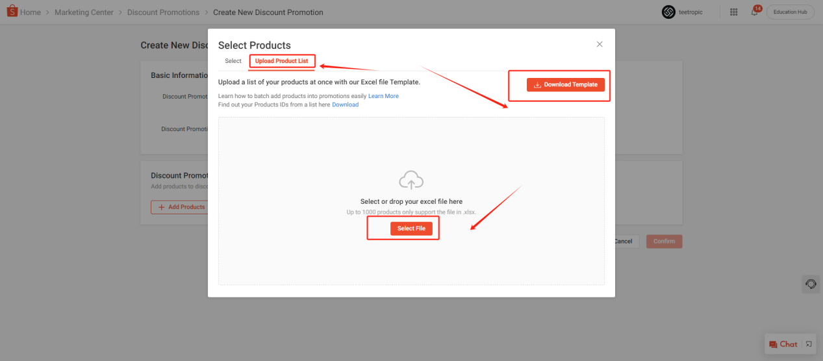
步骤一 产品折扣活动
7【上传产品清单（Upload Product List）】
除直接添加店内产品外，也支持上传商品列表。切换至【上传产品清单（Upload Product List）】。点击【下载模板（Download Template）】，填写完善模板表格内容后，点击【选择文件（Select File）】，上传填写完的模板表。

Slide 15
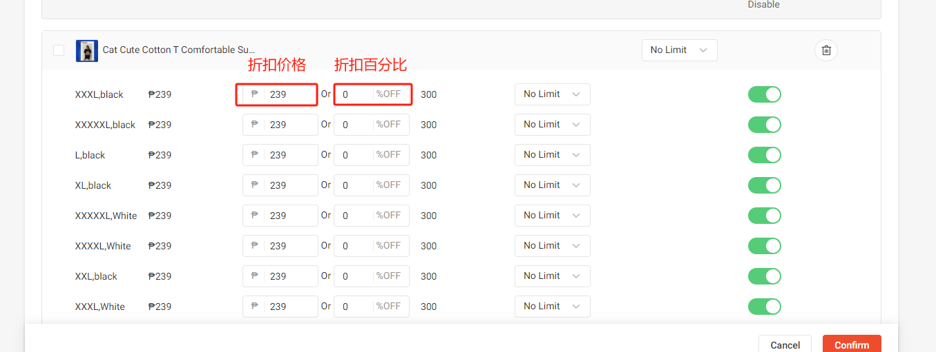
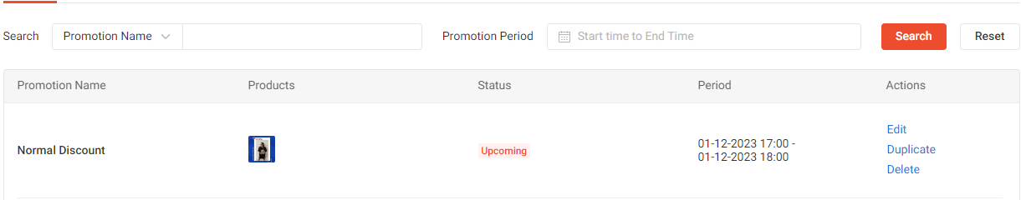
步骤一 产品折扣活动
9【完成折扣活动设置】
也可以在表格中根据商品规格逐个选择输入折扣价格或折扣百分比，完成折扣设置之后点击【确定（Confirm）】即可完成折扣活动设置。
【小提示】
1.【折扣价格（Discounted Price）】允许卖家设置最少为原价 50% 的新价格。
2.【折扣百分比（Discount Percentage）】允许卖家设置一个固定折扣百分比。可以选择一次性更新所有或特定商品的折扣百分比。

Slide 16
任务实训
请同学们在shopee平台上完成折扣活动的设置。

Slide 17
SHOPEE
Shopee电商平台实训课程
恭喜你
完成本任务的学习
Congratulations to you

